Slide 1


Slide 2


Escherichia coli
Où peut-on nager en sécurité?
Patricia, Tara, Stephanie, Cynthia, Cindy et Nicolas

Slide 3
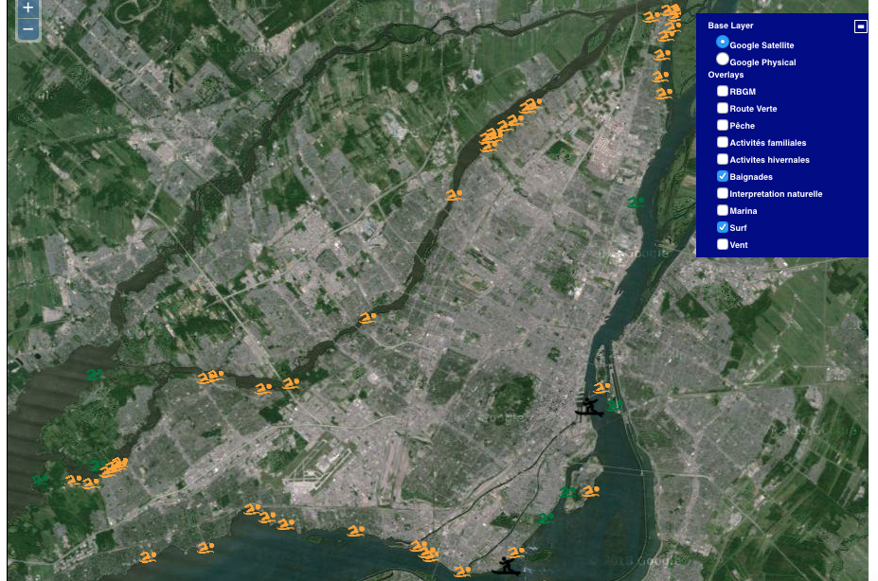

Contexte

Slide 4
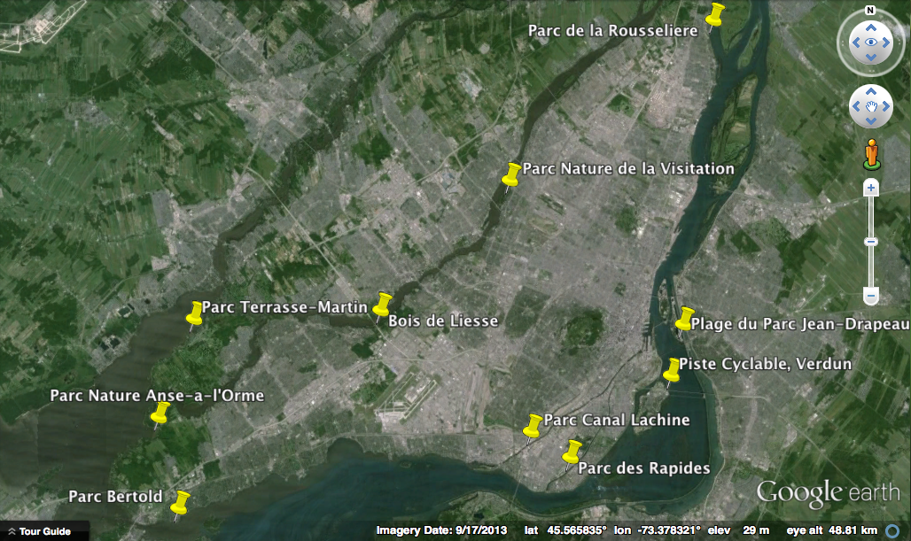
Nos choix

Slide 5
Objectifs
Prédiction en temps réel de la qualité de l’eau
Données météorologiques
Tendances temporelles
Saisonnières
Long-terme

Slide 6
Hypothèses
Pluie Coliformes
Température Coliformes
Au cours des années, Coliformes

Slide 7
Données
DB_QUALO_mtl_jd-3.csv
139 sites
20 dates d’échantillonnage
Nombre de coliformes (colonies/100mL)
Aéroport de Montréal (Station de météo)
Précipitation
Température

Slide 8
Méthodes
Tendances
Regroupement de toutes les données par station
Représentation de la distribution par box plot
Prédictions
Arbre de regression / Random forest
3 catégories de qualité de l’eau
0-200
201-1000
> 1000

Slide 9
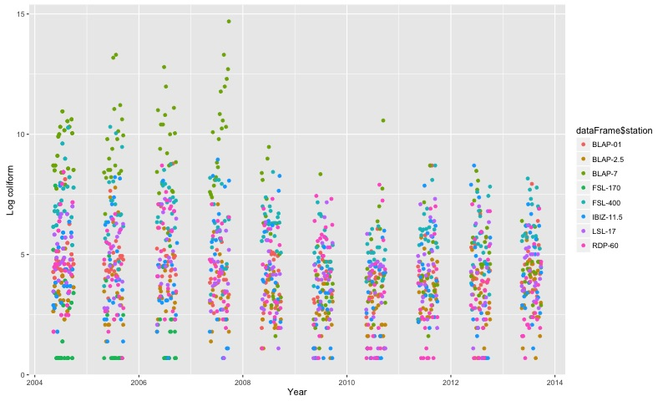
Tendances – Evolution long-terme

Slide 10
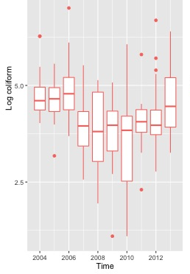
Tendances – Station Parc Canal Lachine

Slide 11
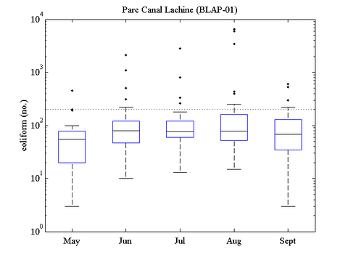
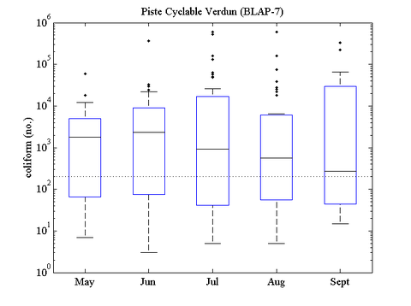
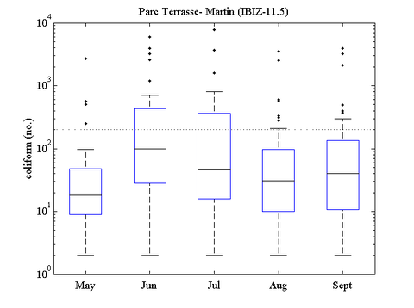
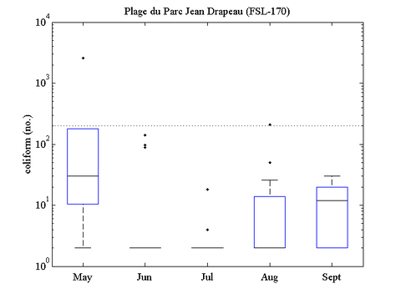
Tendances - Saisonnières

Slide 12
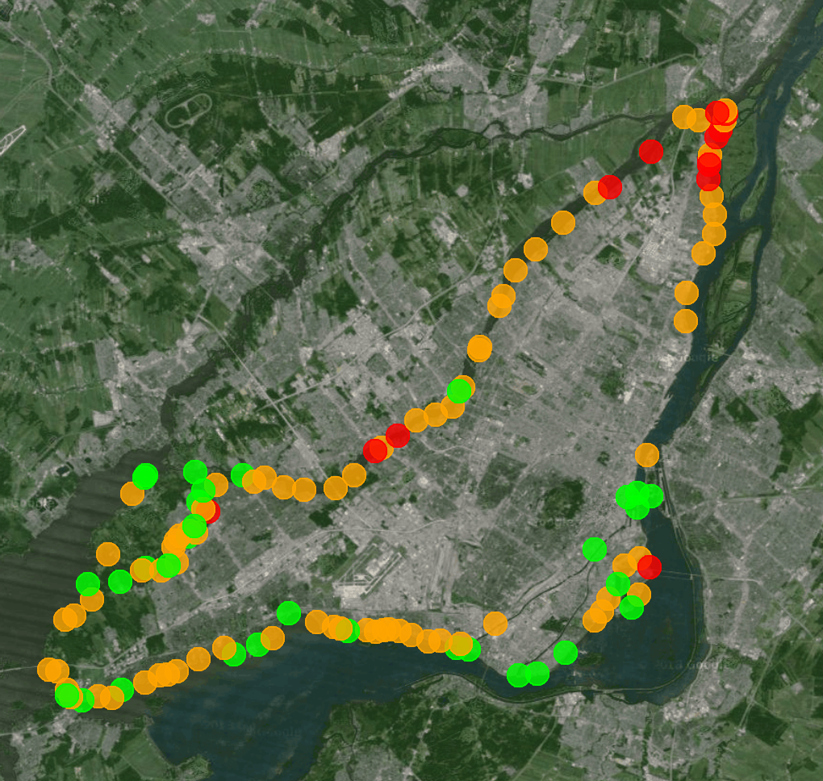
Qualité de l’eau
Fréquence de dépassement
du critère QUALO
<10%
Entre 10% & 50%
>50%

Slide 13
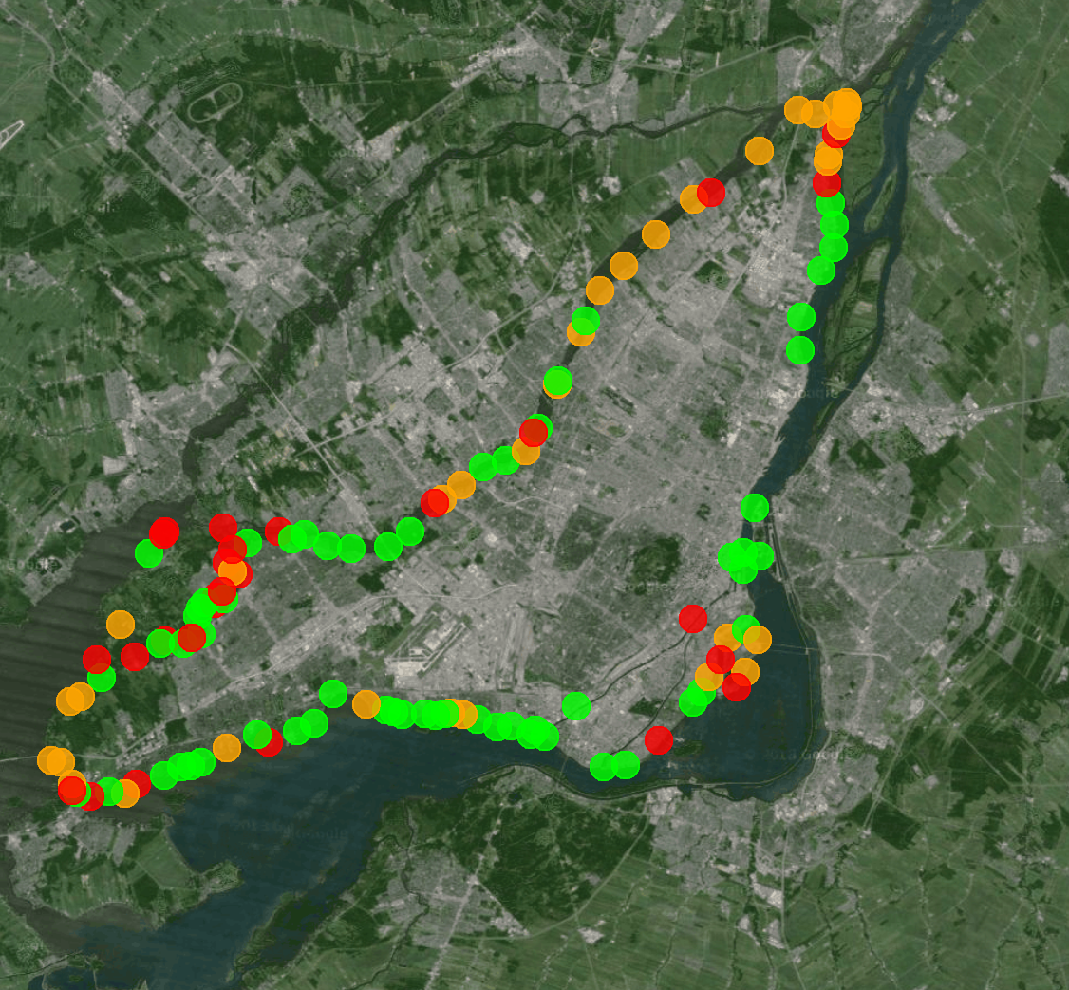
Taux d’erreur du modèle prédictif
(Quand moins de 200 col/100ml)
<10%
Entre 10% & 50%
>50%
Catégories
0-200
>200

Slide 14
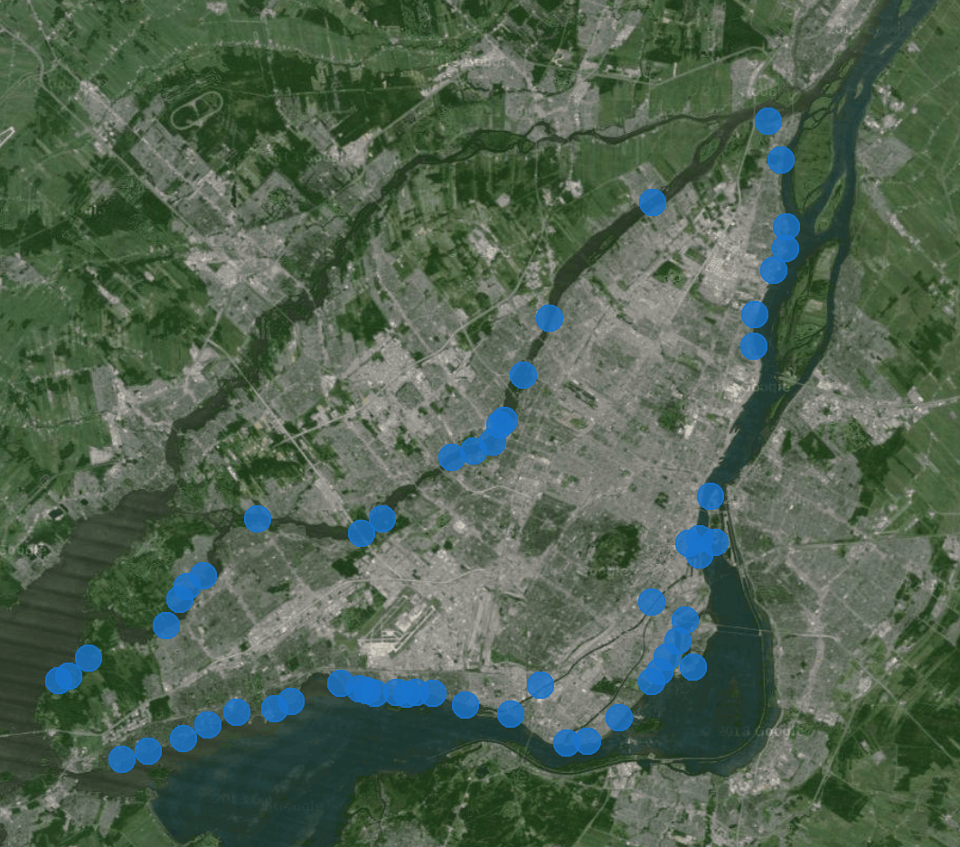
Precipitations

Slide 15
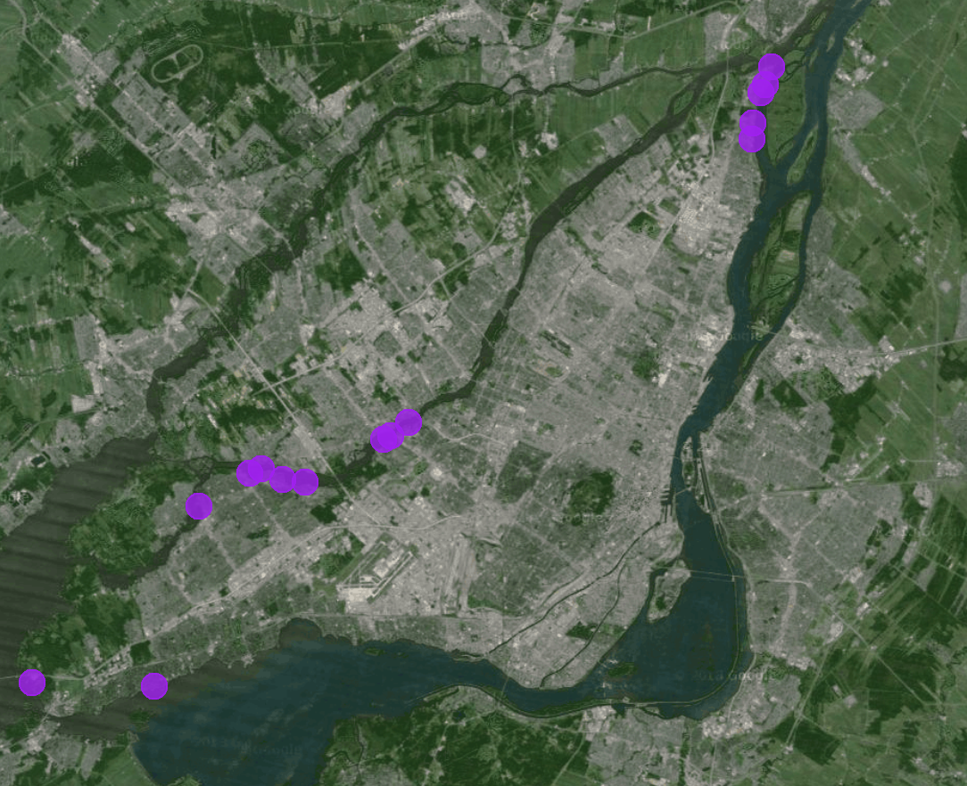
Debit/niveau

Slide 16
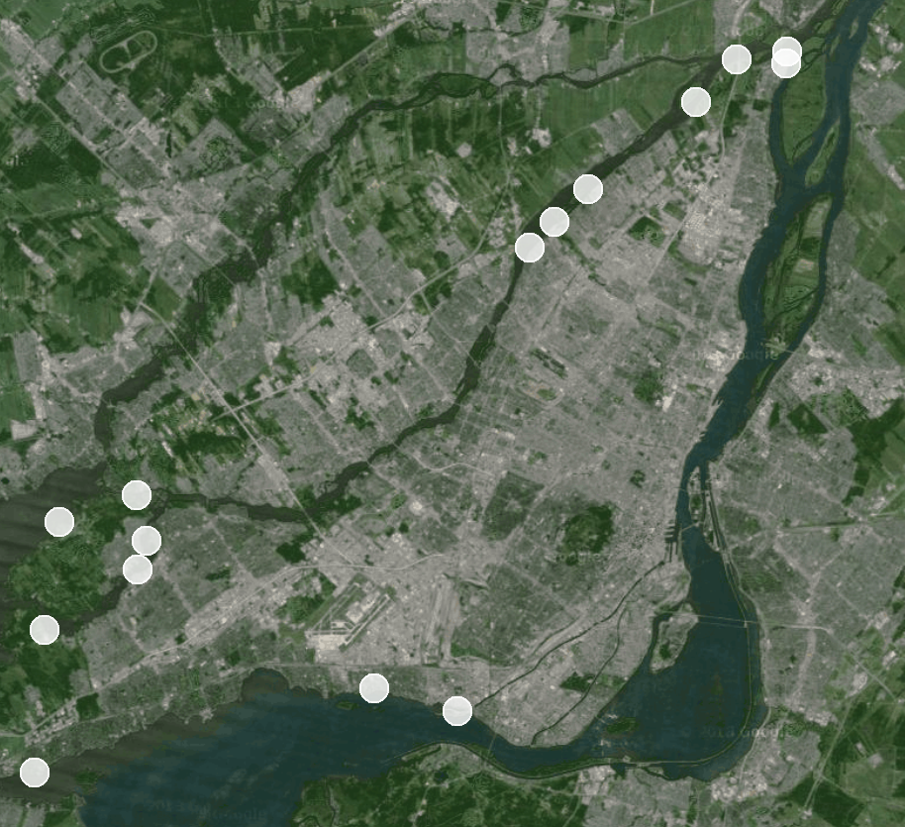
Humidite

Slide 18
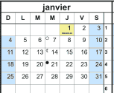

Modèle Prédictif
2006
2007
2006

Slide 19
Conclusion
Possibilité de prédiction partielle avec variables météorologiques
Prochaines étapes:
Inclure plus de sites
Inclure plus de variables

Slide 20
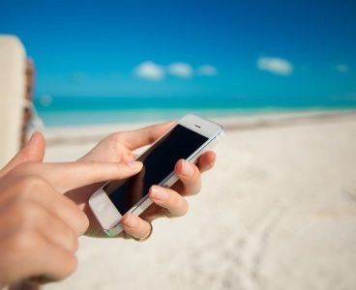
Conclusion
On peut se baigner
A la plage du parc Jean-Drapeau
Au parc des Rapides

